Slide 1
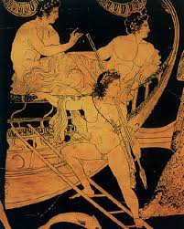
Η Αργοναυτική εκστρατεία
Εισαγωγή
Στη μακρινή Κολχίδα, το χρυσόμαλλο δέρας ενός κριαριού κρεμόταν για χρόνια στα κλαδιά μιας ιερής βελανιδιάς. Στο βουνό Πήλιο της Θεσσαλίας, στη σπηλιά ενός Κένταυρου, μεγάλωνε ένα παιδί. Ήταν ο Ιάσονας, ένας ακόμη ήρωας της μυθολογίας μας, που θα πήγαινε μια μέρα, μαζί με άλλους ήρωες, τους Αργοναύτες, να φέρει το χρυσόμαλλο δέρας στην Ελλάδα. Το ταξίδι τους αυτό ονομάστηκε Αργοναυτική εκστρατεία.

Slide 2
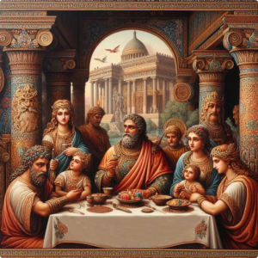
Ο Φρίξος, η Έλλη και το χρυσόμαλλο δέρας
Στον Ορχομενό της Βοιωτίας ζούσε κάποτε ο βασιλιάς Αθάμας με τη γυναίκα του τη Νεφέλη και τα δυο παιδιά τους, τον Φρίξο και την Έλλη. Η Νεφέλη όμως πέθανε και ο Αθάμας παντρεύτηκε μια άλλη γυναίκα, την Ινώ.

Slide 3
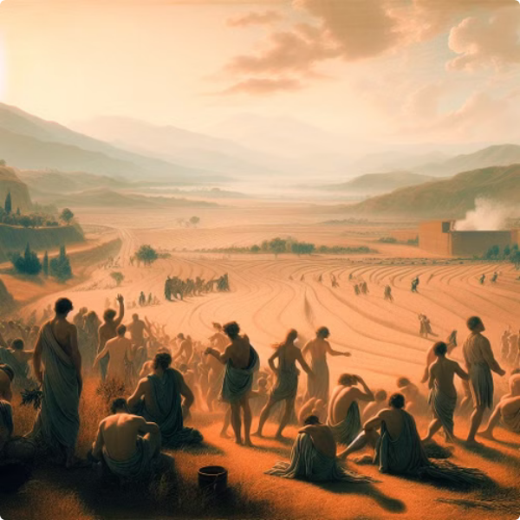
Η Ινώ μισούσε θανάσιμα τον Φρίξο και την Έλλη. ΓΙ’ αυτό κάλεσε τις γυναίκες του Ορχομενού και τις έπεισε να ψήσουν το στάρι που θα έσπερναν οι άντρες τους, γιατί τάχα έτσι θα είχαν καλύτερη σοδειά. Το ψημένο σιτάρι όμως δε φύτρωσε καθόλου και οι κάτοικοι του Ορχομενού πεινούσαν.

Slide 4
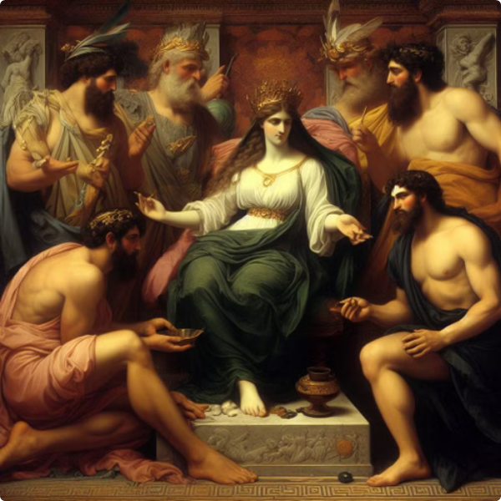
Ανήσυχος ο βασιλιάς έστειλε ανθρώπους στο μαντείο των Δελφών να ρωτήσουν , γιατί δεν φυτρώνει το σιτάρι. Η Ινώ όμως πλήρωσε τους απεσταλμένους και τους έπεισε να πουν ψέματα στον Αθάμαντα. Του είπαν λοιπόν ότι ο χρησμός που έδωσε η Πυθία έλεγε ότι για να καρπίσει ξανά η γη του Ορχομενού, έπρεπε ο βασιλιάς να θυσιάσει στο βωμό του Δία το γιο του, τον Φρίξο.
Ταξίδεψαν χαρούμενοι μέχρι τη Νάξο.
Η Ινώ δωροδοκεί τους απεσταλμένους

Slide 5
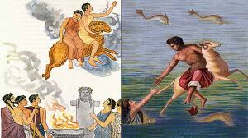
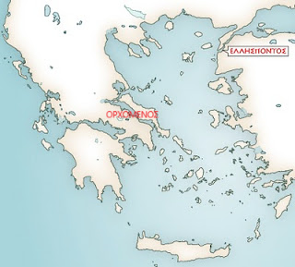
Ταξίδεψαν χαρούμενοι μέχρι τη Νάξο.
Ο Αθάμας αποφάσισε να υπακούσει και να θυσιάσει το παιδί του. Όταν όμως έβαλαν τον Φρίξο στον βωμό, η μητέρα του, η Νεφέλη, έστειλε ένα χρυσόμαλλο κριάρι, που πήρε στη ράχη του τον Φρίξο και την Έλλη και πέταξε μακριά στην Ανατολή.
Το κριάρι πέρασε πετώντας πάνω από το Αιγαίο. Όταν όμως περνούσε τη στενή θάλασσα ανάμεσα στη Θράκη και στη Μικρά Ασία, η Έλλη ζαλίστηκε, έπεσε και πνίγηκε. Από τότε η θάλασσα αυτή λέγεται Ελλήσποντος, δηλαδή η θάλασσα της Έλλης.

Slide 6
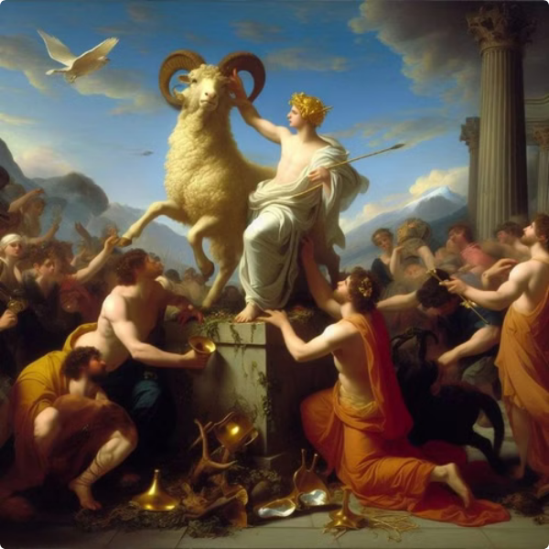
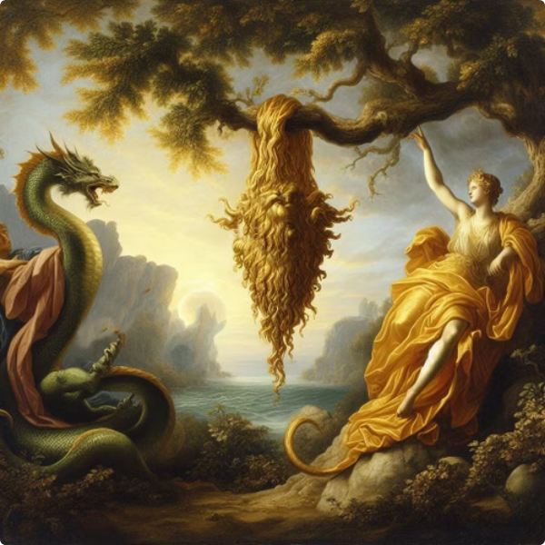
Ταξίδεψαν χαρούμενοι μέχρι τη Νάξο.
Λυπημένος ο Φρίξος συνέχισε το ταξίδι του, ώσπου έφτασε στην Κολχίδα. Εκεί θυσίασε το κριάρι στον Δία και το χρυσόμαλλο δέρμα του, ή δέρας, όπως λεγόταν, το χάρισε στο βασιλιά της Κολχίδας Αιήτη, που τον φιλοξένησε. Εκείνος το κρέμασε σε μια βελανιδιά στο δάσος του Θεού Άρη κι έβαλε έναν ακοίμητο δράκο να το φυλάει.

Slide 7
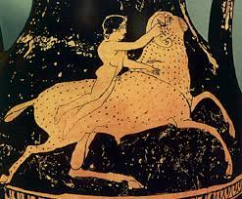
Ο μύθος στα αγγεία
Ταξίδεψαν χαρούμενοι μέχρι τη Νάξο.

